Slide 1
Опыт работы «Методика игр В.А.Кайе в развитии пространственного и творческого мышления у дошкольников».
Воспитатель:
Лобанова Ольга Сергеевна

Slide 2
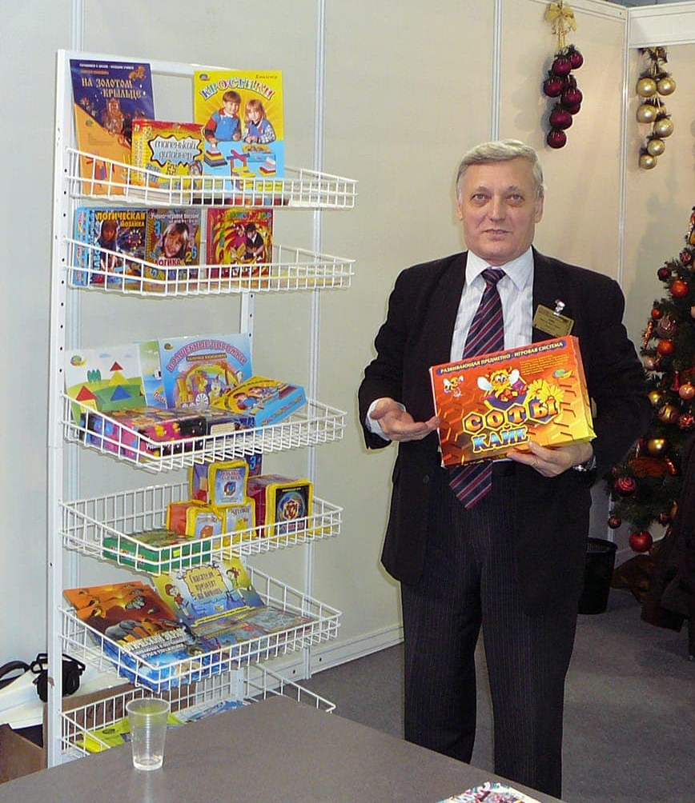
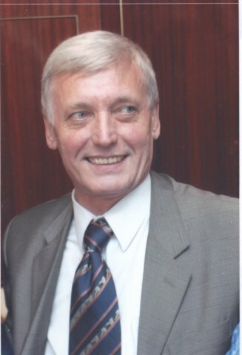
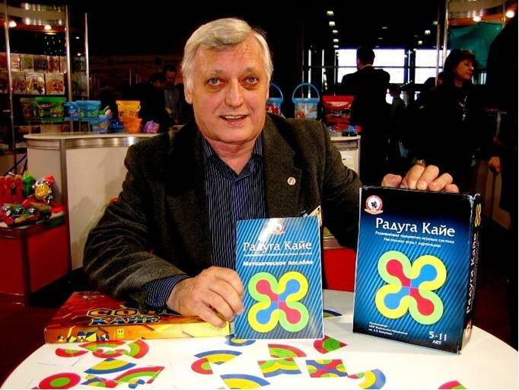
«Ничто так не способствует созданию будущего,
как смелые и удивительные и яркие мечты…».

Slide 3
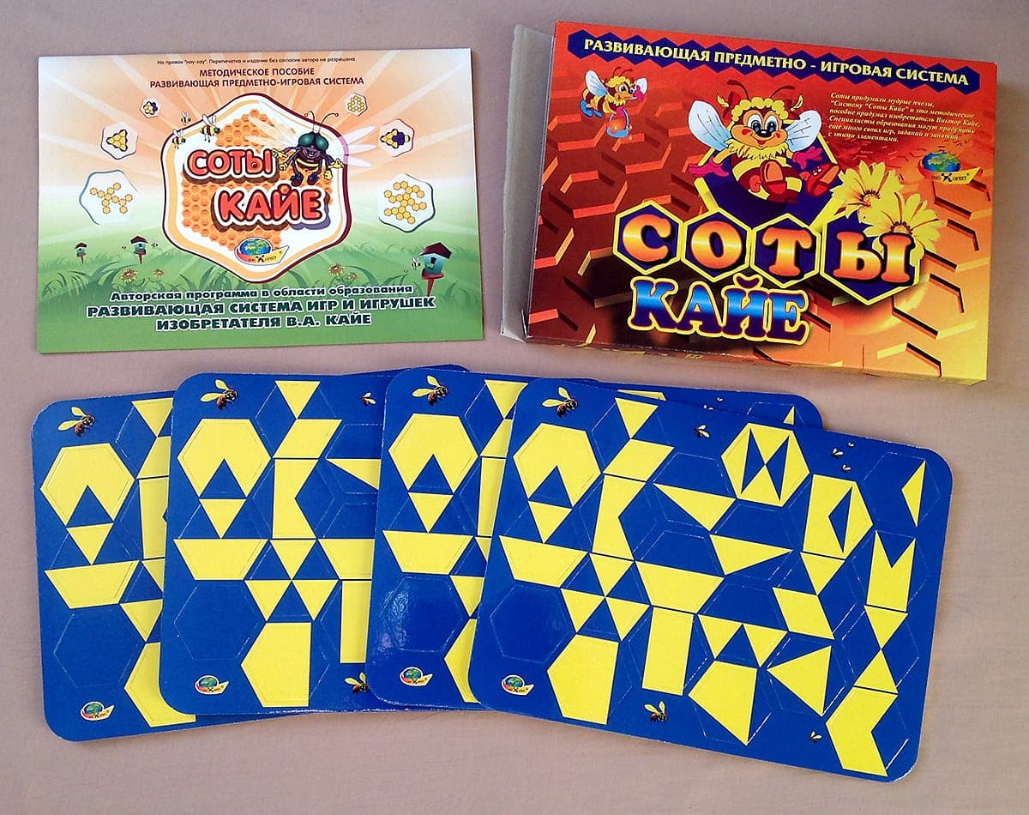
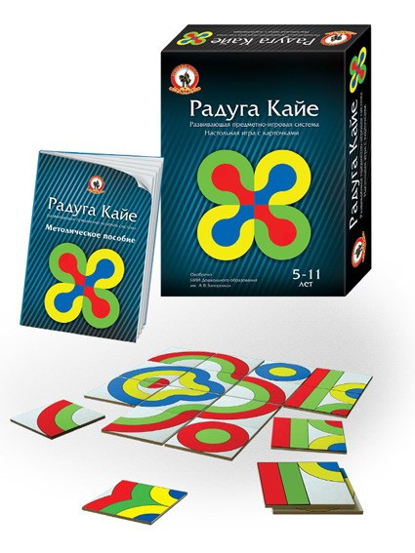
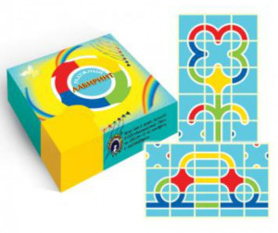
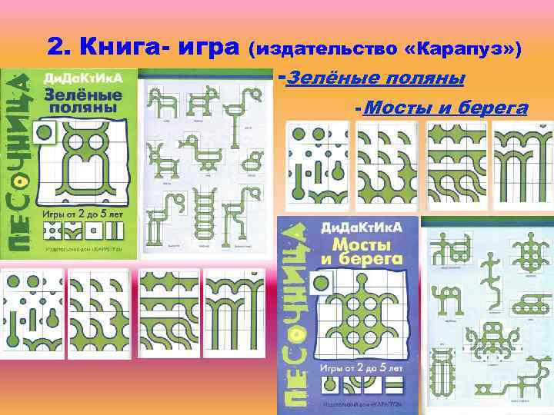

Slide 4
Преимущества игрушек и игр изобретателя В.А.Кайе
уникальность (таких игр и игрушек нет в мировом ассортименте),
многофункциональность (применение игры в качестве графического,
конструктора, трансформера и домино, набора для занятий дизайном),
вариативность (каждый день новая игра),
компактность, устойчивость игры к потере нескольких еѐ элементов,

Slide 5
Игры Кайе красивы, увлекательны и при этом очень полезны. Вот какие навыки мышления можно развивать с их помощью:
пространственные представления
внимание
образное, ассоциативное и творческое мышление.

Slide 6
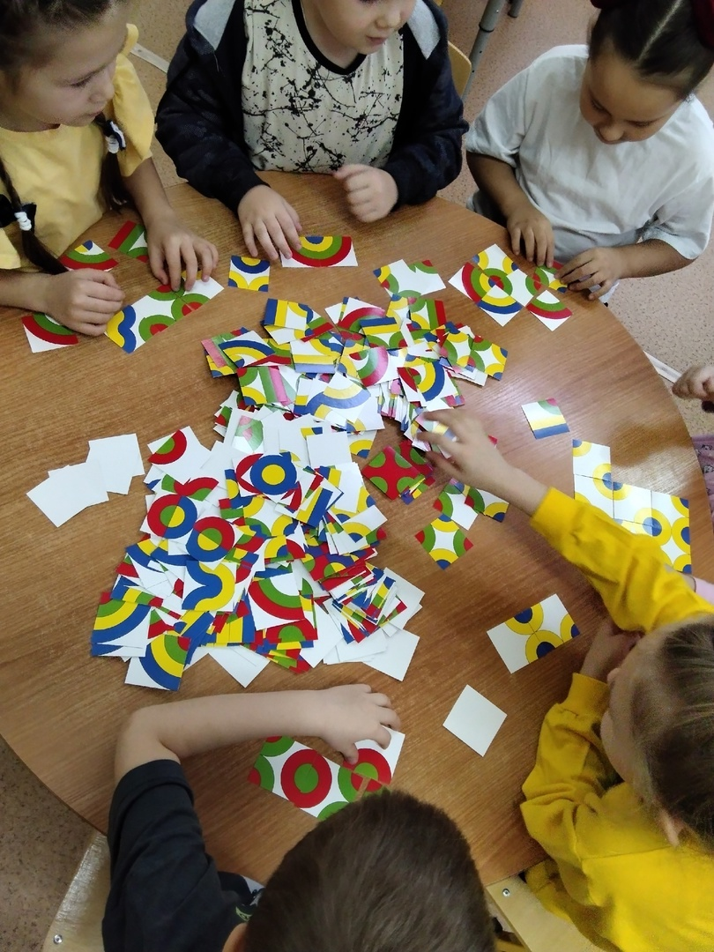
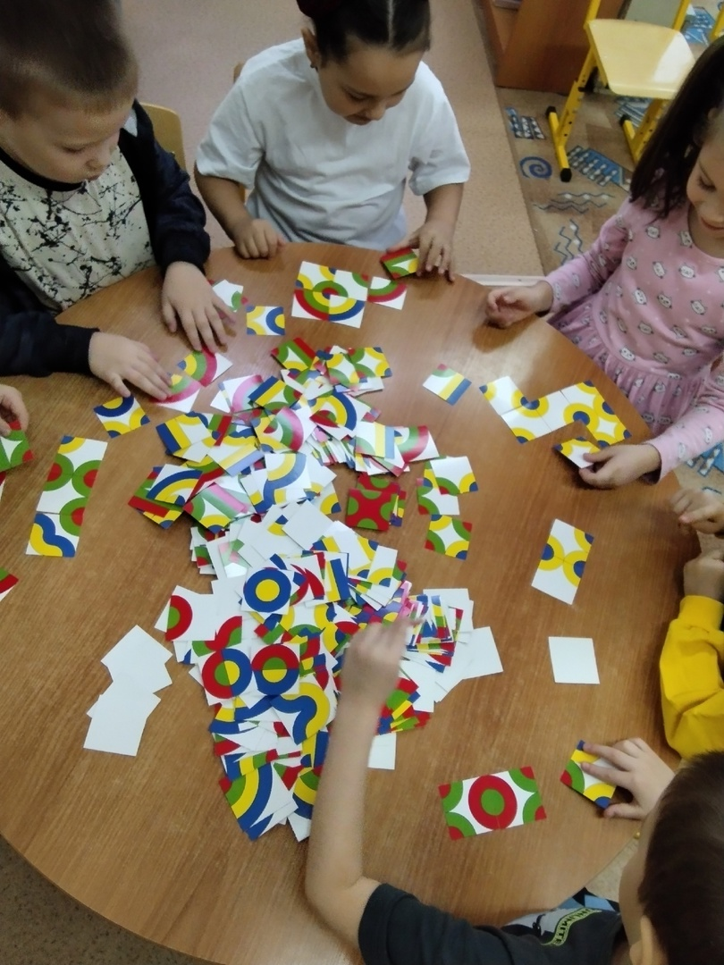
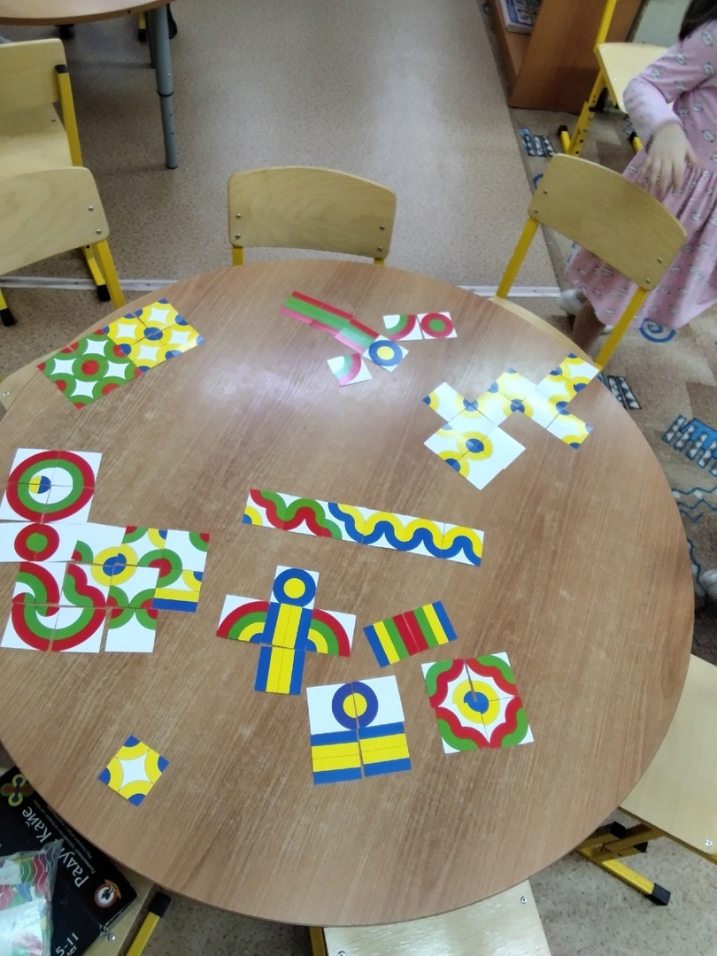
Радуга Кайе

Slide 7
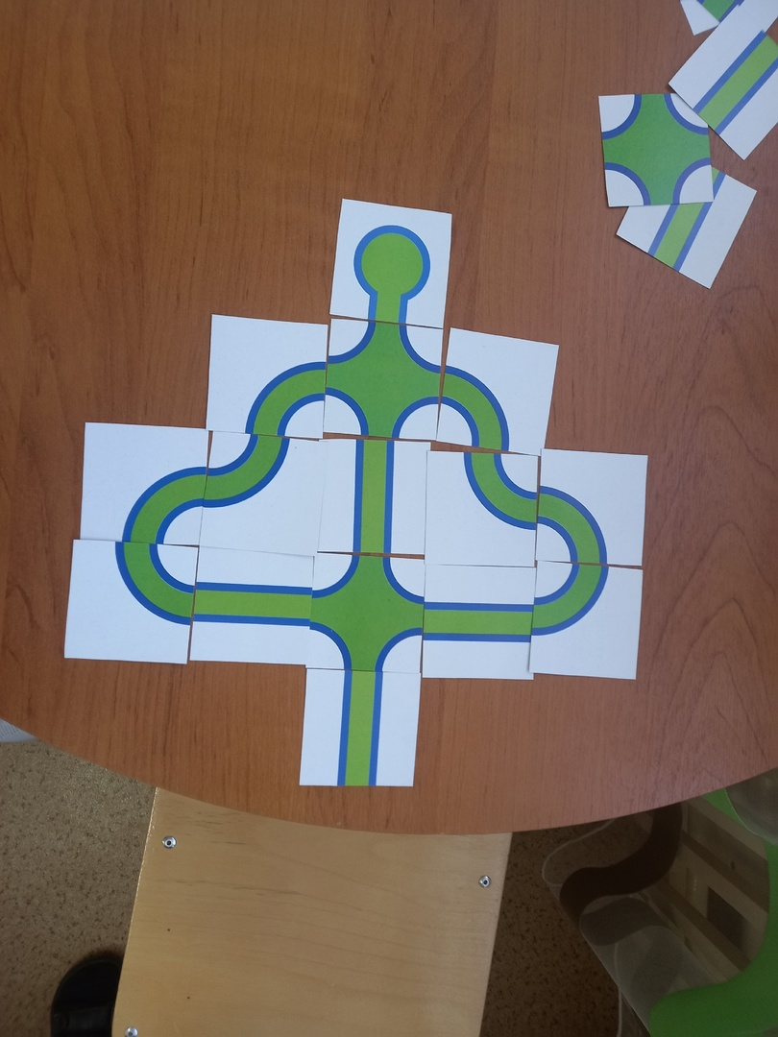
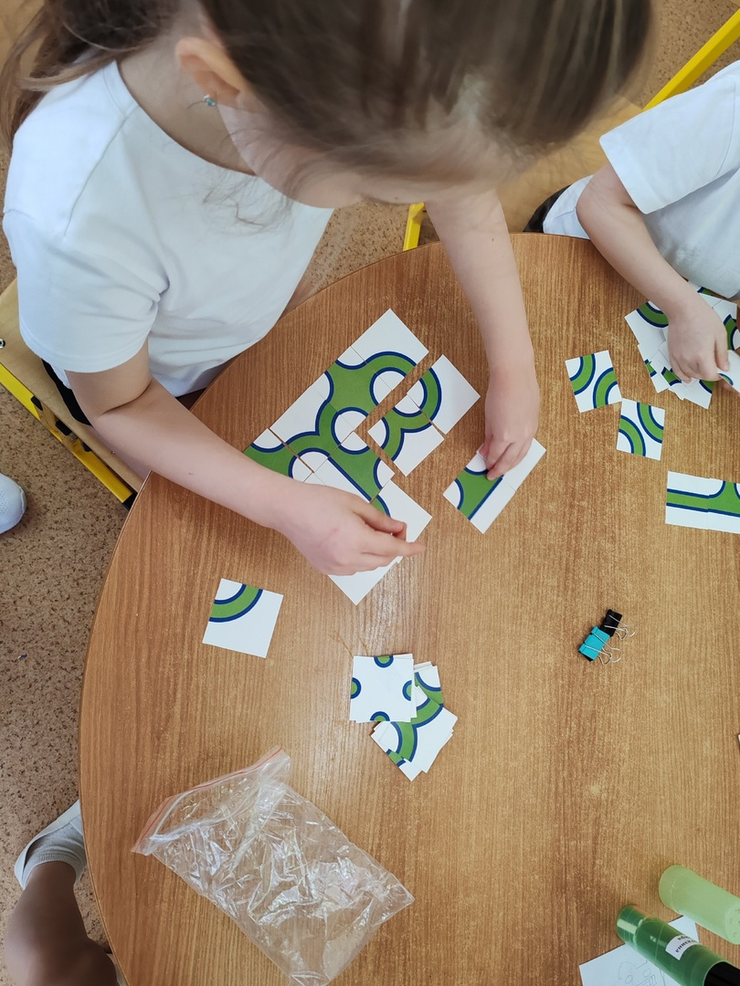
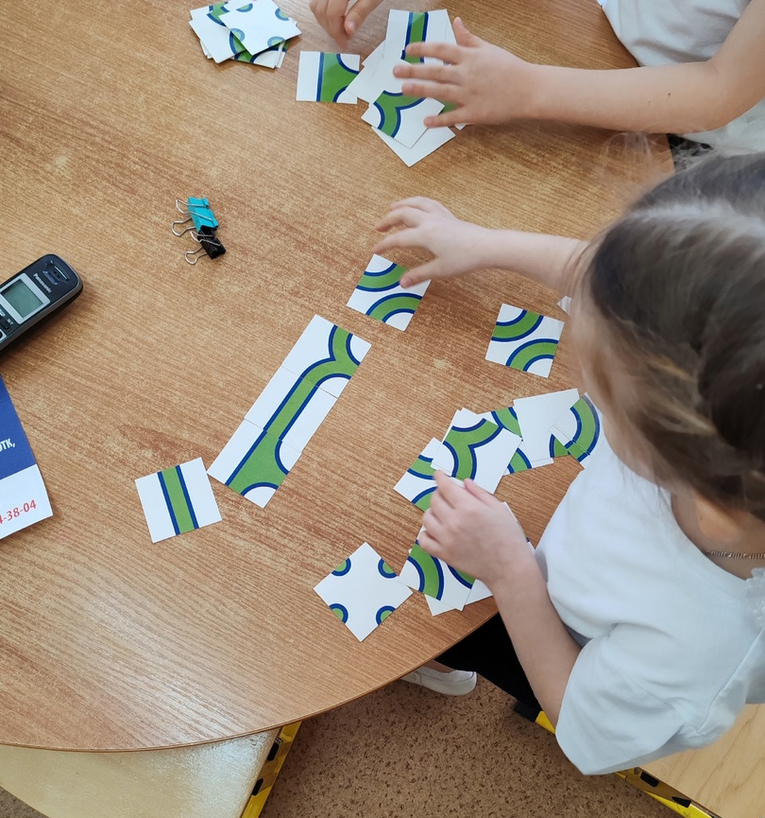
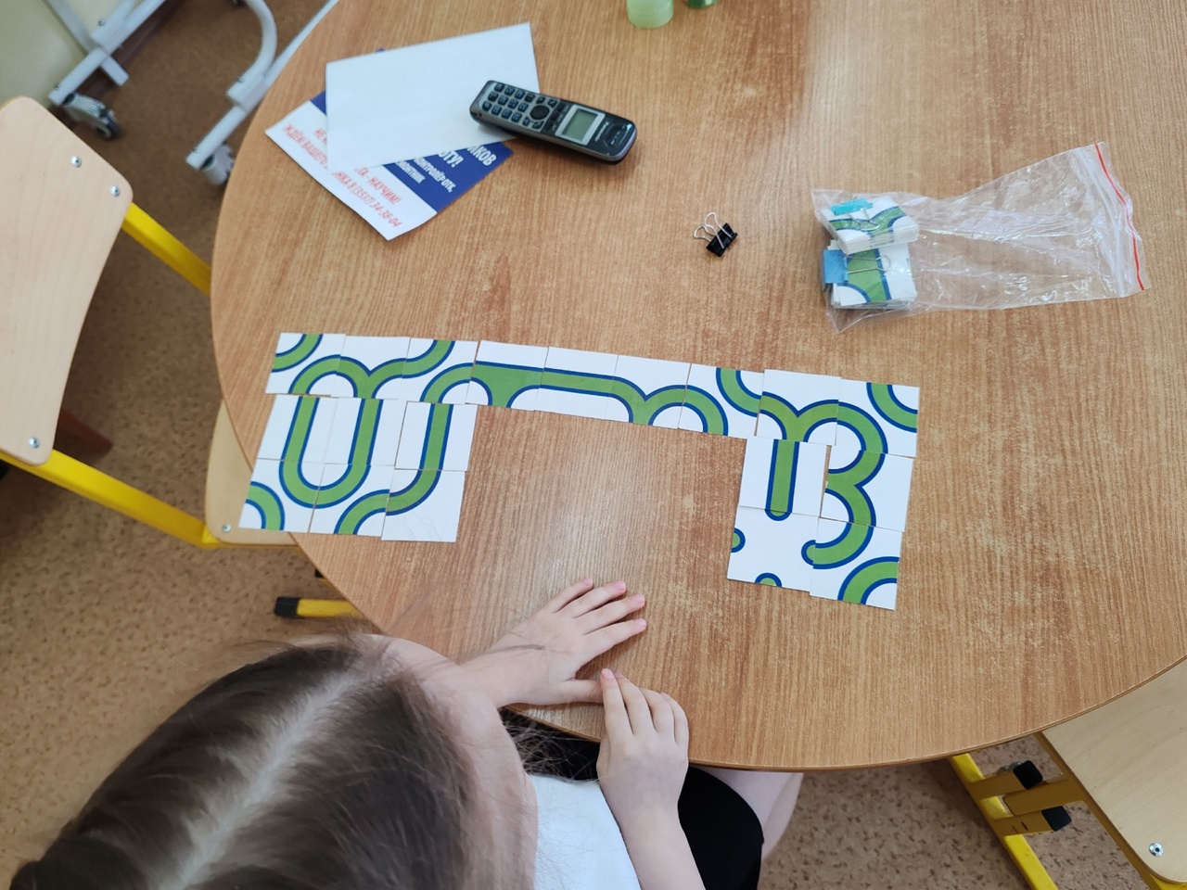
Зелёные поляны, Мосты и берега

Slide 8
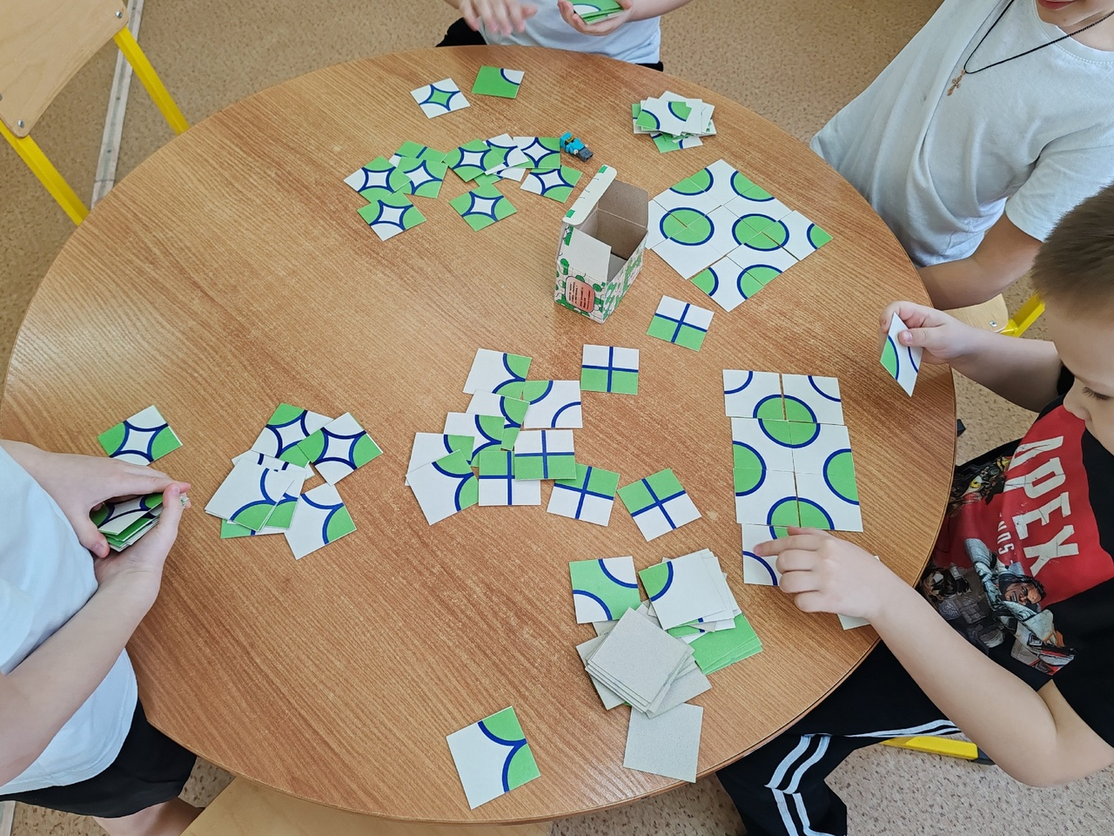
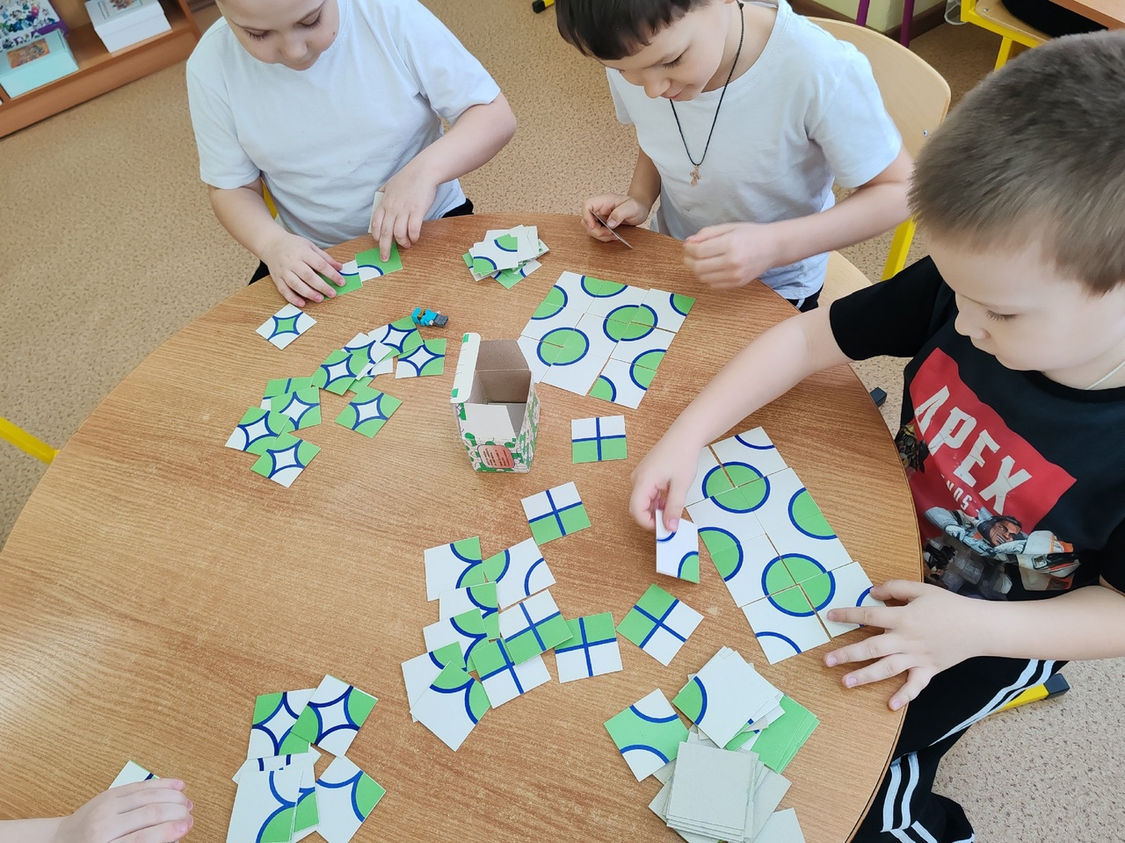
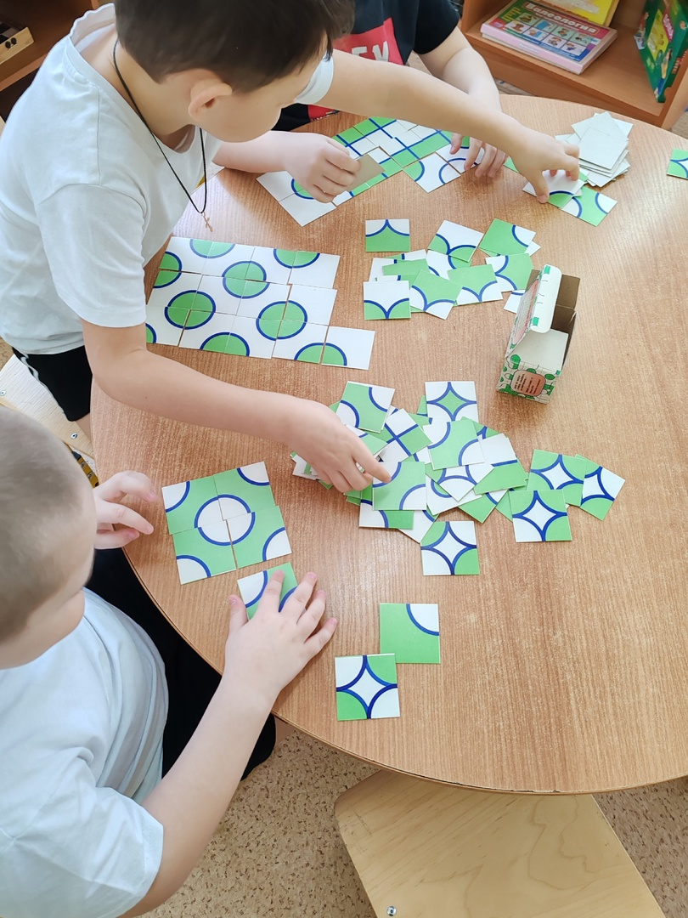
Зелёные поляны

Slide 9
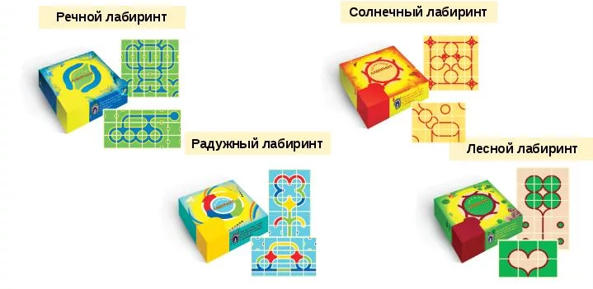
Удивительные лабиринты

Slide 10
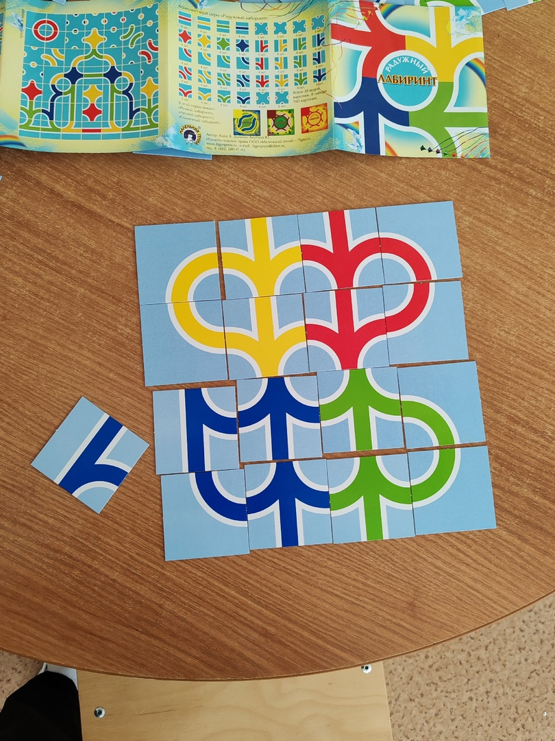
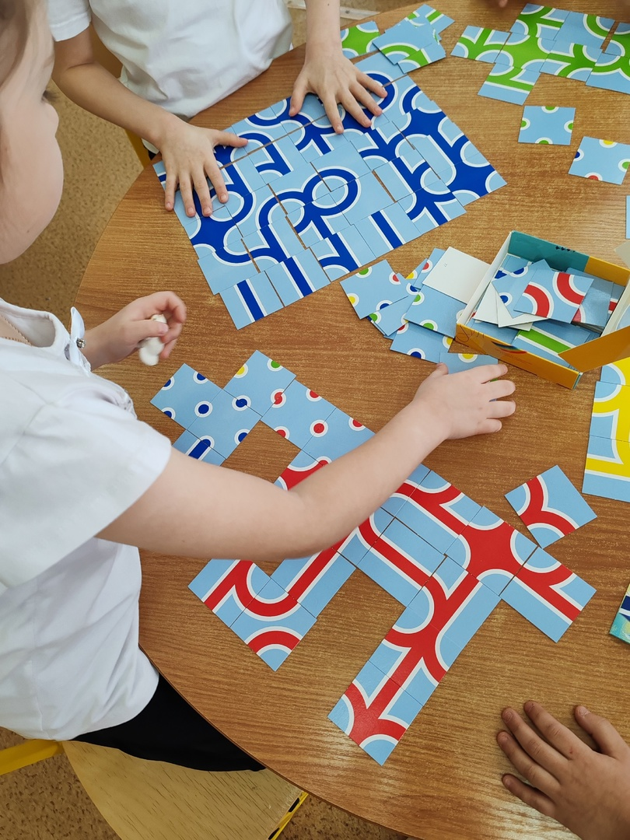
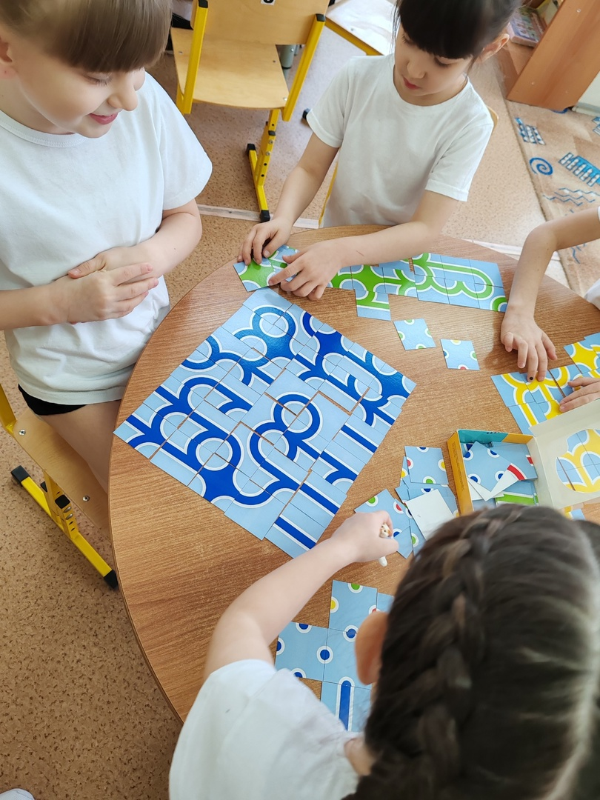
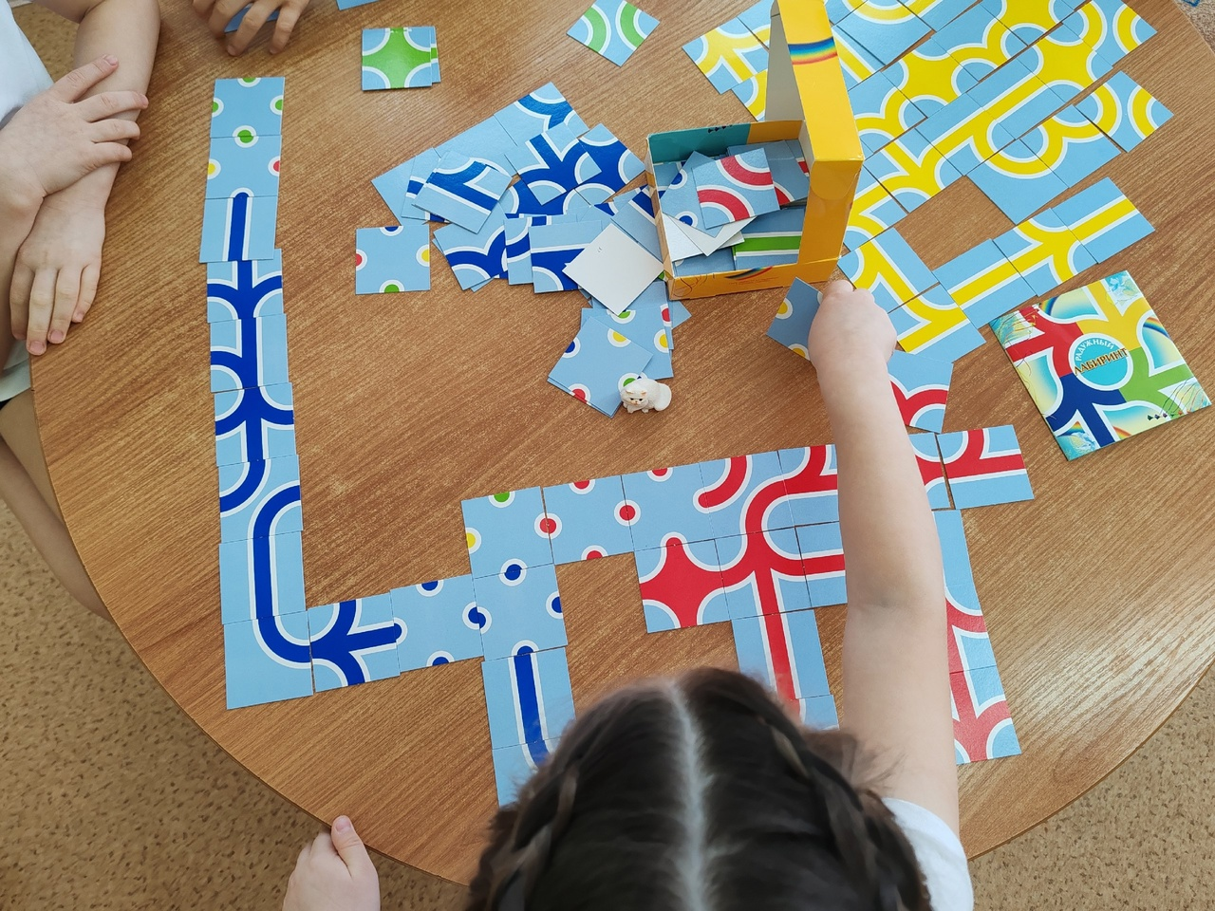
Радужный лабиринт

Slide 11
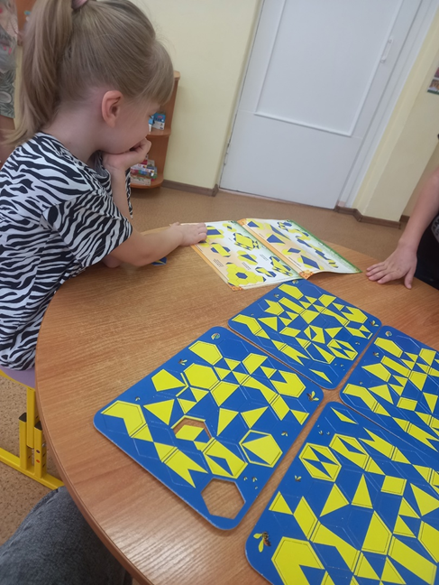
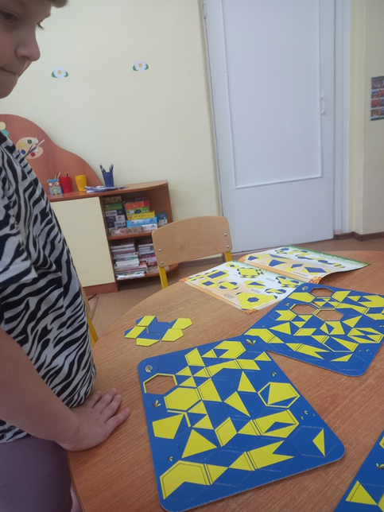
Соты Кайе

Slide 12


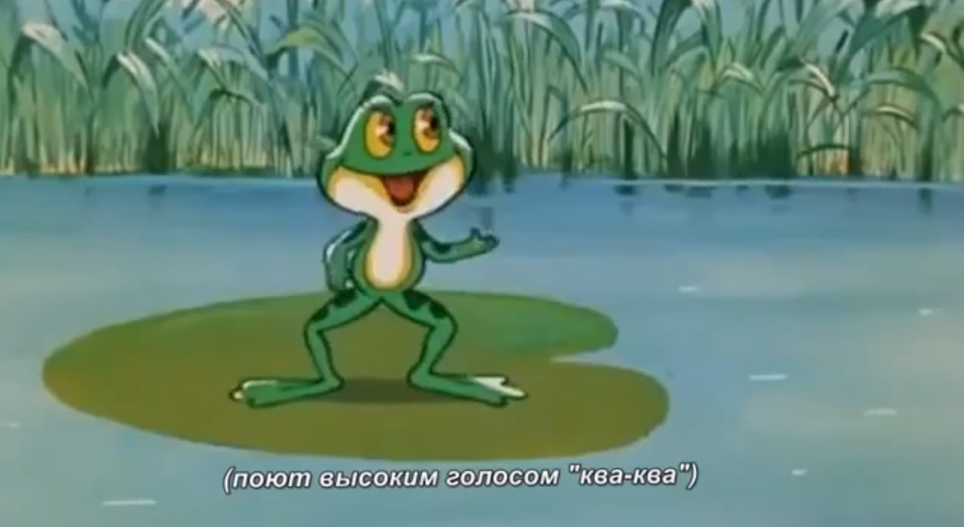
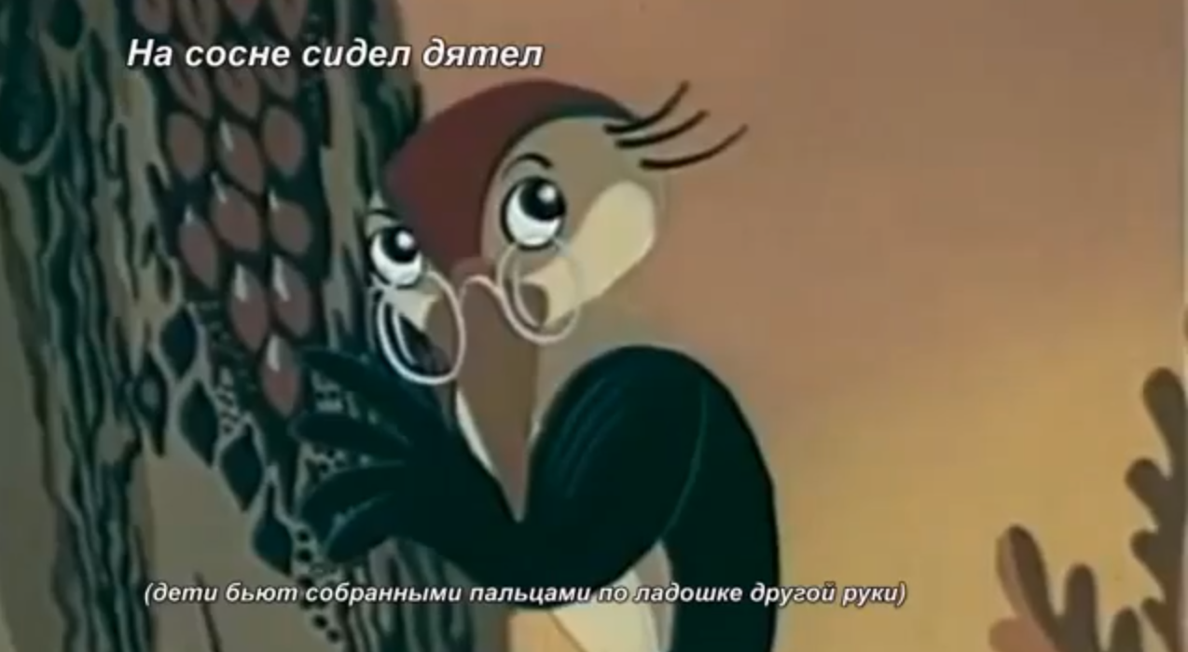
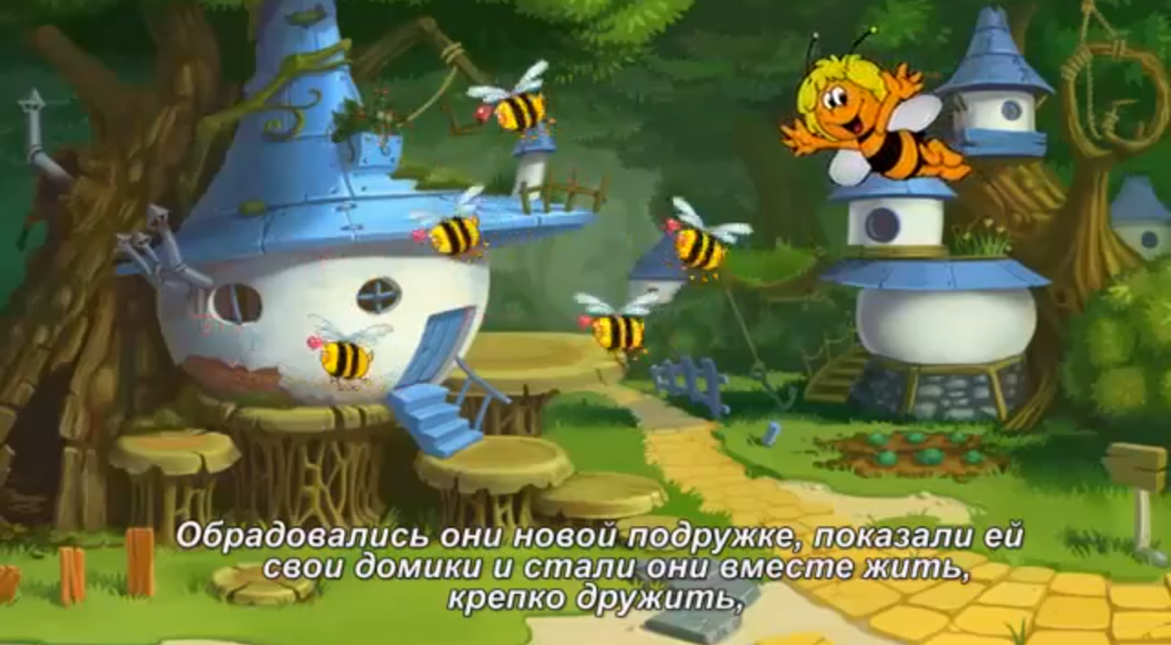
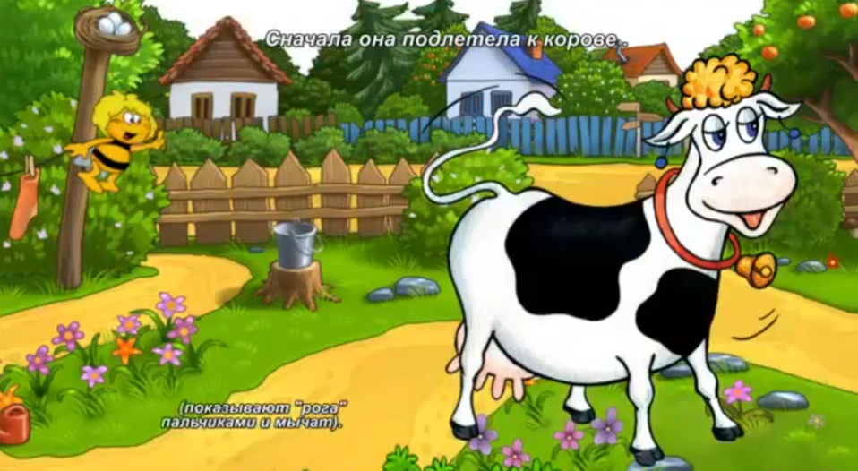
Практическая часть

Slide 13
Спасибо за внимание!

